Slide 1
Эталоны ответов
Задание №1. 1-А,В ; 2- А,в ; 3- АА , Аа, ВВ, Вв ; 4- Аа, Вв ;
5- Аавв ; 6- АВ, Ав, Ав, Ав ; 7- Зигота – Аа ; 8- Формула По Генотипу 1АА : 2аа : 1аа ; 9- Родители- Р, Дети – F1, Внуки – F2 ; 10- Аа.
Задание №2. Одному Признаку; Генами; Доминантным; Рецессивным; Одним; Гибридное; Гетерозиготным; Доминантным.
Задание №3. 1. Генотип 2. Ген. 3. Наследственность.
Задание 4. Моногибридное. 5. Аллельные. 6. Анализирующее. 7. Гетерозигота. 8. Аутосомы. 9. ХУ. 10. Норма Реакции. 11. Мутации. 12. Генные. 13. Полиплоидия 14. Цитогенетический, Генеалогический, Близнецовый. 15. Среды.
Задание №4. 1-б , 2-б, 3-в, 4-в, 5-а, 6-в, 7-а, 8-а, 9-б, 10-а
Задание №5.(Задача№1) А-2, Б-3, В-25%, Г- 50%, Д-25%
(Задача№2) А-25%, Б-4, В-4, Г-25%, Д-0, Е- Да, Ж- Нет
Задание №6. Аутосомно-доминантный, Плейотропия, Синдром Марфана (А--).
Задание №7. Р1: Аа Х АА Р2: Аа Х Аа
F1: Аа Х F2: Аа
F3: Аа
Задание №8. Аутосомно-доминантный Тип Наследования
Аа Аа Аа Аа Аа Аа
Аа Аа Аа Аа Аа Аа
Аа Аа Аа Аа Аа Аа Аа

Slide 2
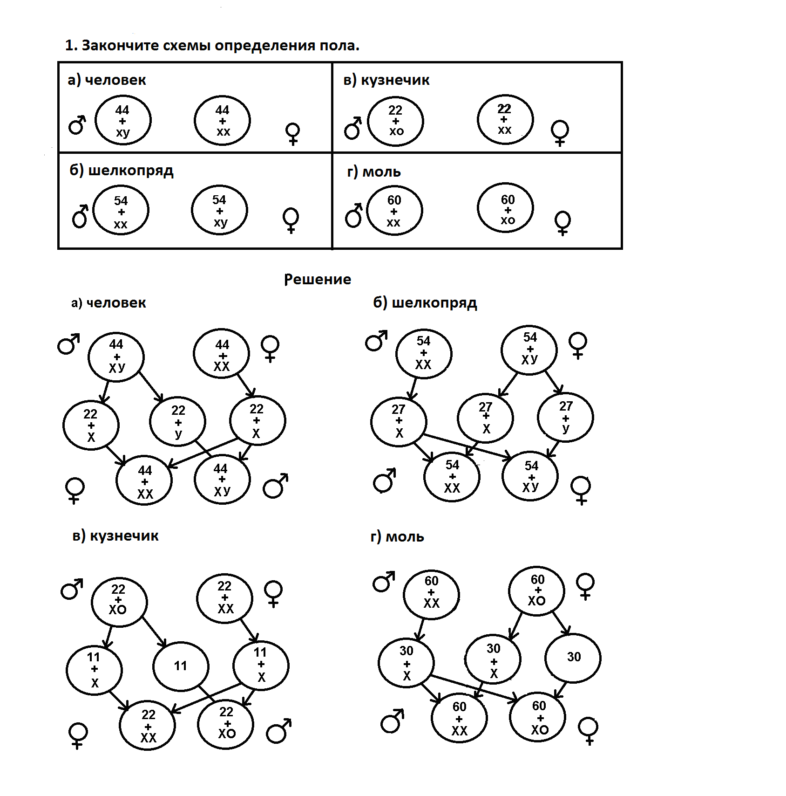
Задание №9.

Slide 3
Задание №10 Р1: аа Х аа Р2: аа Х аа f1:аа; аа; аа; аа F2: аа; аа; аа; аа F1,F2: aa X aa F3: aa; аа; аа; аа Задание №11 d-резистентный рахит; Х - сцепленный, доминантный тин наследования
Задание №12 Р: 44XX P: 44XY G1:22 + 0 ; 22 + XX G1: 22+X; 22+Y F1: 44+X; 44+XXY синдром синдром Тернера Клайнфельтера не расхождение половых хромосом во время мейоза.
Задание №13 синдром Патау. Геномная мутация, трисомия 13-ой хромосомы.
Задание №14 альбинизм. Аутосомно-рецессивный тип наследования.(Аа)
Задание №15 синдром Дауна. Анеуплоидия, трисомия 21-ой хромосомы. Относится к группе хромосомных болезней.

Slide 4
Задание №16
По горизонтали: 1. Признак. 2. Альтернативные. 3. Локус. 4. Горох. 5. Генотип. 6. Генетика. 7. Фенотип. 8. Наследственность. 9. Изменчивость. По вертикали: 10. Гибридологический. 11. Аллельные. 12. Мендель. 13. Ген.
Задание №17 1. Гамета. 2. Гемофилия. 3.Шестипалость. 4. Доминирование. 5. Генотип. 6. Дигибридный.7. Наследственность.
8. Скрещивание. 9. Хромосома. 10. Дальтонизм. 11. Альбинизм 12. Зигота.
Задание №18 Неогнедышащий дракон – доминантный признак – А--; Огнедышащий дракон – рецессивный признак – аа. 1-е аа х аа; 2-е АА х АА; 3-е Аа х аа; 4-е аа х АА
Задание №19 Прогерия.
Задание №20 А – 1, 3, 6, 9, 10
Б – 2, 4, 5, 7, 8,

Slide 5
Критерии оценки знаний.
Номер задания | За 1 ответ в баллах | Общая сумма баллов
Задание №1 | 1 | 10
Задание №2 | 1 | 8
Задание №3 | 1 | 15
Задание №4 | 1 | 10
Задание №5. Задача №1 | 1 | 5
Задание №5. Задача №2 | 1 | 7
Задание №6 | 1 + 1 + 1 | 3
Задание №7 | 1 + 1 | 2
Задание №8 | 1+1 | 2
Задание №9 | 1 + 1 +1+1 | 4
Задание №10 | 1 + 1 + 1 | 3
Задание №11 | 1 + 1 | 2
Задание №12 | 1 + 1 + 1 + 1 + 1 | 5
Задание №13 | Полный ответ | 1
Задание№14 | Полный ответ | 1
Задание №15 | Полный ответ | 1
Задание №16 | 1 | 13
Задание №17 | 1 | 12
Задание №18 | 1 | 4
Задание №19 | Полный ответ | 1
Задание № 20 | А – 1, 3, 6, 9, 10 Б – 2, 4, 5, 7, 8 | 11
Итог |  | 120
Процент знаний | Балл | Оценка
100 – 90% | 120 – 109 | «5»
89 – 80% | 108 – 98 | «4»
79 – 70% | 97 – 87 | «3»
Менее 70% | Менее 86 | «2»

Slide 6
Основная литература:
Хандогина, И.Д. Терехова, С.С. Жилина, М.Е. Майорова, В.В. Шахтарин. Генетика человека с основами медицинской генетики – 2-е изд., перераб и доп. – М.: ГЭОТАР-Медиа, 2012. – 208 с.: ил.
Дополнительные литература:
Генетика человека с основами медицинской генетики: учебник/ Е.К. Рис Э., Стернберг М. Введение в молекулярную биологию. – М.: Мир, 2010. – 142 с.
Тимолянова Е.К. Медицинская генетика. Ростов-на-Дону: Феникс, 2010
Гайнутдинов И.К. Рубан Э.Д. Медицинская генетика. Ростов-на-Дону, "Феникс", 2009 г. – 320 с
Макконки Э. «Геном человека». Перевод с английского Хромова -Борисова Н.Н., М.: - Техносфера, 2009г.
Курчанов Н.А., «Генетика человека с основами медицинской генетики», руководство для самоподготовки, М.: - АКАДЕМИЯ, 2010г.
Акуленко Л.В., Угаров И.В. Медицинская генетика. учебник/ под ред. О.О. Янушевича, С.Д. Артюнова. – М.: ГЭОТАР-Медиа, 2011. – 208 с.: ил.
Медицинская генетика. Учебник/ под редакцией Н. П. Бочкова - М.: ГЭОТАР-Медиа, 2010. – 224 с.: ил.

Slide 7
Интернет-ресурсы:
http://omsk.openet.ru/other/rc/doc/genetika.doc - модульная технология при обучении генетике.
http://vcell.ndsu.nodak.edu/animation - анимированные изображения процессов, протекающих в клетке.
http://dic.academic.ru – на сайте энциклопедий «Академик» в разделе «Биологический энциклопедический словарь» есть подборка статей из разных источников о законах Мендаля.
http://www.cellbiol.ru – на портале «Информационно-справочный ресурс по биологии» в разделе «Генетика» есть задачи по генетике.
http://mylearn.ru – на сейте дистанционного образования есть курс «Медицинские основы генетики».
http://festival.1september.ru/articles/513181 - разработка урока по теме «Генетика пола. Наследование сцепленное с полом».
http://bannikov.narod.ru – есть информация о типах взаимодействия генов.
http://bse.sci-lib.com – на сайте есть тематическая статья о цитоплазматической наследственности.
http://elementy.ru/news/431027 - страница посвящена молекулярной генетике.
http://macroevolution.narod.ru/nazarenko2002.htm - информация о регуляции активности генов.
http://www.cultinfo.ru/fulltext/1/001/008/079/228.htm - информация о мутационной теории.
http://festivel.1september.ru/articles/314907/ - разработка электронного курса по генетике человека.
http://home-edu.ru/pages/shpit/rodoslovnaja/zanitie-1-2/zanitie-1-2.htm - практикум по технологии составления родословных.
http://mylearn.ru/kurs/17/753 - о методах изучения наследственности человека.
http://festival/1september.ru/articles/212828 - разработка семинара по теме «Генетика человека».

